Slide 1

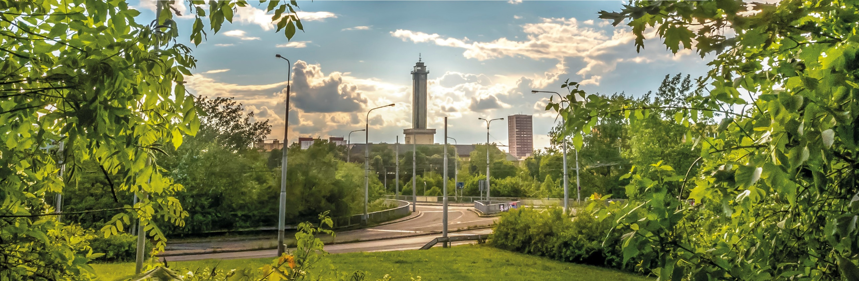


ŘÍDICÍ VÝBOR OSTRAVSKÉ METROPOLITNÍ OBLASTI 2021-2027
28. JEDNÁNÍ ŘÍDICÍHO VÝBORU STRATEGIE OMO 30. 10. 2025
Magistrát města Ostravy

Slide 2


Program:
1. Odstoupení projektů v opatření č. 1 Zelená infrastruktura Programového rámce IROP
2. Schválení specifických kritérií přijatelnosti a bodových kritérií pro výzvu č. 42 Zelená
infrastruktura veřejných prostranství II
3. Návrh vyhlášení výzvy Nositele ITI č. 42 Zelená infrastruktura veřejných prostranství II (IROP)
4. Návrh vyhlášení výzvy Nositele ITI č. 41 Tramvajové a trolejbusové tratě II (OPD)
5. Realokace opatření č. 14 Multimodální osobní doprava (terminály) Programového rámce
IROP
6. Návrh vyhlášení výzvy Nositele ITI č. 43 Bezemisní vozidla VHD IV (IROP)
7. Změna ve strategickém projektu opatření č.11 Programového rámce IROP
8. Změna Programového rámce IROP (opatření č. 11)
9. Vyjádření Řídicího výboru o souladu strategických projektů se strategií
10. Žádosti o změnu integrovaných projektů
11. Budoucnost 28+
12. Organizační a různé
Notes:
Zpráva o plnění Strategie (závěrečná) byla zaslána v pokladech členům ŘV, předložena a schválena v ŘV 21.8.2025, byla také předložena ke schválení ŘO MMR.
V současnosti připravujeme Ex-post evaluaci Strategie 2014-2020, tzn. vyhodnocení celé Strategie 2014-2020, partnerům (členům PS, ŘV) bude rozeslána k připomínkám v nejbližší době.
V současnosti se nacházíme ve zhruba polovině realizace Strategie OMO 2021-2027 a zároveň jsme u plánování nového PO 2028.

Slide 3
Bod 1
Odstoupení projektů v opatření č. 1 Zelená infrastruktura Programového rámce IROP

Slide 4



Programový rámec IROP – opatření Zelená infrastruktura
77. výzva IROP – ZELENÁ INFRASTRUKTURA - SC 2.2 (ITI)
  příjem žádostí od 05/2023 – 12/2027
Alokace opatření 730 mil. Kč pro OMO
32 záměrů - PR IROP naplněn projekty na 130 % alokace = 948,4 mil. Kč
Aktuální stav opatření – říjen 2025
14 projektů podalo žádost o odstoupení z PR IROP (alokace -336,1 mil. Kč)
9 projektů v pozitivním stavu v ISKP – 2 finančně ukončeny, 3 projekty s právním aktem, 3 projekty vyhodnoceny, 1 projekt v hodnocení, (1 projekt před předložením do ISKP)
žádost o vyjádření ŘV 30.10.2025 – 3 projekty
odstoupení 14 PZ (336,1 mil. Kč) + úspora vyjádření ŘV/ISKP (88,7 mil. Kč) = pokles požadavku na alokaci o 424,8 mil. Kč na 523,6 mil. Kč = 72 % z alokace opatření
disponibilní nevyčerpaná alokace 206,404 mil. Kč (do 100% alokace opatření) = volná alokace
pro výzvu nositele ITI

Slide 5
ODSTOUPENÉ PROJEKTY název projektu | předkladatel | odstoupená alokace dotace EU (Kč)
Revitalizace městského parku v Hradci na Moravicí | Město Hradec nad Moravicí | 18 308 235
Úprava návsí v obci Jakubčovice, Hradec nad Moravicí | Město Hradec nad Moravicí | 9 454 253
Revitalizace náměstí V. Nováka, Ostrava-Poruba | SMO – městský obvod Poruba | 14 355 057
Infrastruktura pro individuální výstavbu na ul. Záchranářů v Orlové-Porubě | Město Orlová | 21 634 731
Parková plocha za Poliklinikou Hrabůvka | Statutární město Ostrava | 16 007 200
Revitalizace Tylova sadu | Statutární město Ostrava | 17 507 875
Revitalizace areálu Městského lesa v Jablunkově | Město Jablunkov | 24 310 935
Revitalizace břehů řeky Olše v Jablunkově | Město Jablunkov | 32 414 580
Regenerace veřejného prostranství | Město Petřvald | 25 346 753
Galerie – Místecká III | Statutární město Ostrava | 24 511 025
Revitalizace Pustkoveckého údolí | Statutární město Ostrava | 28 012 600
Regenerace veřejného prostranství – Park Joy Adamsonové v Opavě | Statutární město Opava | 42 667 457
Revitalizace veřejného prostranství u střediska Koruna | SMO – městský obvod Poruba | 16 512 427
Bulvár - propojení ulic Těšínská a Nádražní | Statutární město Frýdek-Místek | 45 020 250
Celkem k datu 8.10.2025 | 14 projektů | 336 063 378

Slide 6
Návrh usnesení
Řídicí výbor SOMO schvaluje vyřazení projektů:
- 14 odstoupených projektů (dle tabulky) ze seznamu strategických projektů Programového rámce IROP.

Slide 7
Bod 2
Schválení specifických kritérií
přijatelnosti a bodových kritérií
pro výzvu č. 42
Zelená infrastruktura veřejných prostranství II
Notes:
Zpráva o plnění Strategie (závěrečná) byla zaslána v pokladech členům ŘV, předložena a schválena v ŘV 21.8.2025, byla také předložena ke schválení ŘO MMR.
V současnosti připravujeme Ex-post evaluaci Strategie 2014-2020, tzn. vyhodnocení celé Strategie 2014-2020, partnerům (členům PS, ŘV) bude rozeslána k připomínkám v nejbližší době.
V současnosti se nacházíme ve zhruba polovině realizace Strategie OMO 2021-2027 a zároveň jsme u plánování nového PO 2028.

Slide 8

Kritéria posouzení
NÁVRH SPECIFICKÝCH KRITÉRIÍ – výzva ZELENÁ INFRASTRUKTURA VEŘEJNÝCH PROSTRANSTVÍ II |  | Zdroj
1 | Projekt je uceleným řešením zelené infrastruktury a souvisejících opatření ve veřejném prostranství. Součástí projektu je zelená infrastruktura (její modrá či zelená složka) a zároveň je součástí projektu mobiliář. Projekt neřeší izolovaně pouze vegetaci či vodní toky nebo vodní plochy. | výzva nositele, projektový záměr
2 | Projekt je realizován ve veřejném prostranství či realizací projektu dojde ke vzniku veřejného prostranství podle § 34 zákona 128/2000 Sb. (zákon o obcích). Veřejné prostranství bude každému přístupné bez omezení a bude sloužit k obecnému užívání (přístupné bez omezení, zdarma, budou sloužit obecnému užívání po celý den a to všechny dny v roce). | výzva nositele, projektový záměr
3 | Projekt je realizován v zastavěném území nebo v zastavitelných plochách v souladu s platným územním plánem. | výzva nositele, projektový záměr
4 | Požadovaná minimální projektová připravenost pro příjem záměru do výzvy nositele ITI: Nejpozději v den předložení formuláře projektového záměru má předkladatel zpracovaný referenční dokument pro řešené veřejné prostranství, tzn. jeden z následujících dokumentů: a) územní studie řešící veřejné prostranství registrovaná v Evidenci územně plánovací činnosti (EÚPČ) b)urbanistická (/architektonická) studie (/koncepce) veřejného prostranství zpracovaná autorizovaným architektem nebo vzniklá na základě soutěže uspořádané v souladu se soutěžním řádem ČKA nebo má zpracovanou projektovou dokumentaci stavby (DSP, DUSP, DOS) | výzva nositele, projektový záměr
Notes:
Úspěšně vyhodnocené projekty, které mají právní akt a realizují nebo již ukončily realizaci.
Celkem jde o 121 z celkových 225 projektů (54 % projektů), ale jde o 25 % alokace – 2,6 mld. Kč z celkových 7,7 mld. Kč:
IROP dominuje v počtu projektů i v alokaci pod právním aktem – 120 projektů (93 %) a 1,7 mld. Kč (80 %), v porovnání s vlastní alokací je na 1/3 celkové alokace (36 %) pod právním aktem a 62 % projektů v IROPu již má právní akt
v OPJAK – právní akt má téměř polovina (46 %) alokace – tj. 3 projekty za 161 mil. Kč EU
- v OP Doprava – z 8 předložených projektů jen 3 mají právní akt a jsou v procesu realizace (224 mil. Kč, tj. 8 % alokace OPD) – tzn. 2 telematické projekty na silniční síti (Ostrava+FM)+ tramvajová trať ul. Nádražní Ostrava, ostatních 5 projektů úspěšně vyhodnoceno a čekají na vydání právního aktu
v OPŽP – 2 z 20 předložených projektů mají právní akt (6,75 mil. Kč EU), zbylých 18 projektů (80,6 mil. Kč) je v procesu hodnocení
- v OP TAK – projekt je úspěšně vyhodnocen (splnil podmínku věcného hodnocení) a připravuje se s ním právní akt (151,4 mil. Kč EU)

Slide 9
Kritéria posouzení
BODOVÉ HODNOCENÍ pro seřazení projektů | počet bodů
Projektová připravenost | 0 - 30
Termín ukončení fyzické realizace | 0 - 15
Integrovanost projektu | 0 - 5
Celkový počet bodů | 0 - 50
V případě rovnosti bodů bude o pořadí záměrů se stejným bodovým hodnocením rozhodovat výše hodnoty indikátoru 444 001 - Zelená infrastruktura podpořená pro jiné účely než přizpůsobování se změnám klimatu (ha), kdy záměr s vyšší hodnotou indikátoru 444 001 bude nadřazen záměru s nižší hodnotou indikátoru 444 001.
Notes:
Úspěšně vyhodnocené projekty, které mají právní akt a realizují nebo již ukončily realizaci.
Celkem jde o 121 z celkových 225 projektů (54 % projektů), ale jde o 25 % alokace – 2,6 mld. Kč z celkových 7,7 mld. Kč:
IROP dominuje v počtu projektů i v alokaci pod právním aktem – 120 projektů (93 %) a 1,7 mld. Kč (80 %), v porovnání s vlastní alokací je na 1/3 celkové alokace (36 %) pod právním aktem a 62 % projektů v IROPu již má právní akt
v OPJAK – právní akt má téměř polovina (46 %) alokace – tj. 3 projekty za 161 mil. Kč EU
- v OP Doprava – z 8 předložených projektů jen 3 mají právní akt a jsou v procesu realizace (224 mil. Kč, tj. 8 % alokace OPD) – tzn. 2 telematické projekty na silniční síti (Ostrava+FM)+ tramvajová trať ul. Nádražní Ostrava, ostatních 5 projektů úspěšně vyhodnoceno a čekají na vydání právního aktu
v OPŽP – 2 z 20 předložených projektů mají právní akt (6,75 mil. Kč EU), zbylých 18 projektů (80,6 mil. Kč) je v procesu hodnocení
- v OP TAK – projekt je úspěšně vyhodnocen (splnil podmínku věcného hodnocení) a připravuje se s ním právní akt (151,4 mil. Kč EU)

Slide 10
Návrh usnesení
Řídicí výbor SOMO schvaluje sadu specifických kritérií
přijatelnosti a sadu bodových kritérií pro výběr záměrů
do seznamu strategických projektů
v opatření Zelená infrastruktura programového rámce IROP.
Notes:
Zpráva o plnění Strategie (závěrečná) byla zaslána v pokladech členům ŘV, předložena a schválena v ŘV 21.8.2025, byla také předložena ke schválení ŘO MMR.
V současnosti připravujeme Ex-post evaluaci Strategie 2014-2020, tzn. vyhodnocení celé Strategie 2014-2020, partnerům (členům PS, ŘV) bude rozeslána k připomínkám v nejbližší době.
V současnosti se nacházíme ve zhruba polovině realizace Strategie OMO 2021-2027 a zároveň jsme u plánování nového PO 2028.

Slide 11
Bod 3
Návrh vyhlášení výzvy Nositele ITI č. 42 Zelená infrastruktura veřejných prostranství II (IROP)
Notes:
Zde je shrnutí prvních 12 bodů do tří typů projednání:
Vyhodnocení výzvy a změna PR IROP
Vyhlášení výzev 34-39
A návrh na realokace ve 2 opatřeních

Slide 12
Výzva Nositele ITI č. 42
Základní identifikace výzvy nositele ITI č. 42
Číslo a název výzvy nositele | 42. Zelená infrastruktura veřejných prostranství II
Celková alokace opatření Zelená infrastruktura | 730 000 687,21 Kč
Celková částka dotace z EU fondů pro 42. výzvu | 206 404 156,04 Kč
Minimální výše celkových způsobilých výdajů | 5 mil. Kč

Slide 13
Výzva Nositele ITI č. 42
Termíny
Datum a čas vyhlášení výzvy Nositele Strategie OMO | 31.10.2025
Datum a čas zahájení příjmu záměrů na strategické projekty | 1.12.2025
Datum a čas ukončení příjmu záměrů na strategické projekty | 30.1.2026, 12:00 h

Slide 14
Návrh usnesení
Řídicí výbor SOMO souhlasí s vyhlášením výzvy Nositele ITI č. 42 Zelená infrastruktura veřejných prostranství II k předkládání záměrů na strategické projekty do programového rámce IROP.

Slide 15
Bod 4
Návrh vyhlášení výzvy nositele č. 41 Tramvajové a trolejbusové tratě II (OPD)
Notes:
Zpráva o plnění Strategie (závěrečná) byla zaslána v pokladech členům ŘV, předložena a schválena v ŘV 21.8.2025, byla také předložena ke schválení ŘO MMR.
V současnosti připravujeme Ex-post evaluaci Strategie 2014-2020, tzn. vyhodnocení celé Strategie 2014-2020, partnerům (členům PS, ŘV) bude rozeslána k připomínkám v nejbližší době.
V současnosti se nacházíme ve zhruba polovině realizace Strategie OMO 2021-2027 a zároveň jsme u plánování nového PO 2028.

Slide 16
Výzva Nositele ITI č. 41
Realokace
Ostravská metropolitní oblast Hradecko-Pardubická ag.
Schváleno v orgánech města (Nositel ITI)
Pravidelně zjišťovaná absorpce projektů (MD – OPD)
Změna PR OPD

Slide 17
Výzva Nositele ITI č. 41
Základní identifikace výzvy nositele ITI č. 41
Číslo a název výzvy nositele | 41. Tramvajové a trolejbusové tratě II
Typy podporovaných aktivit | Výstavba nové drážní infrastruktury
Celková částka dotace z EU fondů | 33 250 000 Kč
Datum a čas vyhlášení výzvy Nositele Strategie OMO | 31.10.2025 Kč
Datum a čas ukončení příjmu záměrů na strategické projekty | 28.11.2025 Kč, 12:00 h

Slide 18
Návrh usnesení
Řídicí výbor SOMO souhlasí s vyhlášením výzvy Nositele ITI
č. 41 Tramvajové a trolejbusové tratě II
k předkládání záměrů na strategické projekty do programového rámce OPD.
Notes:
Zpráva o plnění Strategie (závěrečná) byla zaslána v pokladech členům ŘV, předložena a schválena v ŘV 21.8.2025, byla také předložena ke schválení ŘO MMR.
V současnosti připravujeme Ex-post evaluaci Strategie 2014-2020, tzn. vyhodnocení celé Strategie 2014-2020, partnerům (členům PS, ŘV) bude rozeslána k připomínkám v nejbližší době.
V současnosti se nacházíme ve zhruba polovině realizace Strategie OMO 2021-2027 a zároveň jsme u plánování nového PO 2028.

Slide 19
Bod 5
Realokace opatření č. 14
Multimodální osobní doprava (terminály) Programového rámce IROP
Notes:
Zde je shrnutí prvních 12 bodů do tří typů projednání:
Vyhodnocení výzvy a změna PR IROP
Vyhlášení výzev 34-39
A návrh na realokace ve 2 opatřeních

Slide 20
Interní realokace IROP
Opatření č. 14 Opatření č. 10
Multimodální osobní doprava Nízkoemisní a bezemisní VHD
42 222 611,67 Kč
Vyhlášení výzvy Nositele ITI pro příjem strategických projektů do programového rámce

Slide 21
Návrh usnesení
Řídicí výbor SOMO souhlasí s interní realokací v Programovém rámci IROP z opatření č. 14. Multimodální osobní doprava do opatření č. 10. Nízkoemisní a bezemisní vozidla pro veřejnou dopravu.

Slide 22
Bod 6
Návrh vyhlášení výzvy nositele č. 43 Bezemisní vozidla VHD IV (IROP)
Notes:
Zpráva o plnění Strategie (závěrečná) byla zaslána v pokladech členům ŘV, předložena a schválena v ŘV 21.8.2025, byla také předložena ke schválení ŘO MMR.
V současnosti připravujeme Ex-post evaluaci Strategie 2014-2020, tzn. vyhodnocení celé Strategie 2014-2020, partnerům (členům PS, ŘV) bude rozeslána k připomínkám v nejbližší době.
V současnosti se nacházíme ve zhruba polovině realizace Strategie OMO 2021-2027 a zároveň jsme u plánování nového PO 2028.

Slide 23
Výzva Nositele ITI č. 43
Základní identifikace výzvy nositele ITI č. 43
Číslo a název výzvy nositele | 43. Bezemisní vozidla VHD IV
Typy podporovaných aktivit | Nákup silničních bezemisních vozidel k poskytování veřejných služeb v přepravě cestujících, využívajících alternativní energie elektřiny nebo vodíku.
Celková částka dotace z EU fondů | 42 222 611,67 Kč
Celková alokace opatření Nízkoemisní a bezemisní vozidla pro veřejnou dopravu | 585 255 589,27 Kč

Slide 24
Výzva Nositele ITI č. 43
Termíny
Datum a čas vyhlášení výzvy Nositele Strategie OMO | 31.10.2025
Datum a čas zahájení příjmu záměrů na strategické projekty | 1.12.2025
Datum a čas ukončení příjmu záměrů na strategické projekty | 30.1.2026, 12:00 h

Slide 25
Návrh usnesení
Řídicí výbor SOMO souhlasí s vyhlášením výzvy Nositele ITI
č. 43 Bezemisní vozidla VHD IV
k předkládání záměrů na strategické projekty do programového rámce IROP.
Notes:
Zpráva o plnění Strategie (závěrečná) byla zaslána v pokladech členům ŘV, předložena a schválena v ŘV 21.8.2025, byla také předložena ke schválení ŘO MMR.
V současnosti připravujeme Ex-post evaluaci Strategie 2014-2020, tzn. vyhodnocení celé Strategie 2014-2020, partnerům (členům PS, ŘV) bude rozeslána k připomínkám v nejbližší době.
V současnosti se nacházíme ve zhruba polovině realizace Strategie OMO 2021-2027 a zároveň jsme u plánování nového PO 2028.

Slide 26
Bod 7
Změna ve strategickém projektu opatření č.11 Programového rámce IROP
Notes:
Viz tabulka (plachta) před vámi – ke změnám ŘV a PS

Slide 27
Změna ve strategickém projektu
Cyklostezka Baška II. a III. etapa
Cyklostezka Baška II. etapa, ITIOMO/3.1.1/011/IROP/04/0182
Cyklostezka Baška III. etapa, ITIOMO/3.1.1/011/IROP/04/0302

Slide 28
Návrh usnesení
Řídicí výbor SOMO schvaluje podstatnou změnu (rozdělení) strategického projektu Programového rámce IROP:
- Cyklostezka Baška II. a III. etapa, ITIOMO/3.1.1/011/IROP/04/0182, předkladatel: obec Baška dle předložené žádosti.
Notes:
Viz tabulka (plachta) před vámi – ke změnám ŘV a PS

Slide 29
Bod 8
Změna Programového rámce IROP (opatření č. 11)
Notes:
Zpráva o plnění Strategie (závěrečná) byla zaslána v pokladech členům ŘV, předložena a schválena v ŘV 21.8.2025, byla také předložena ke schválení ŘO MMR.
V současnosti připravujeme Ex-post evaluaci Strategie 2014-2020, tzn. vyhodnocení celé Strategie 2014-2020, partnerům (členům PS, ŘV) bude rozeslána k připomínkám v nejbližší době.
V současnosti se nacházíme ve zhruba polovině realizace Strategie OMO 2021-2027 a zároveň jsme u plánování nového PO 2028.

Slide 30
Změna programového rámce
Cyklostezka Baška II. a III. etapa
Cyklostezka Baška II. etapa, ITIOMO/3.1.1/011/IROP/04/0182
Cyklostezka Baška III. etapa, ITIOMO/3.1.1/011/IROP/04/0302

Slide 31
Návrh usnesení
Řídicí výbor SOMO schvaluje změnu Programového rámce IROP (změna seznamu strategických projektů v opatření č. 11).
Notes:
Zpráva o plnění Strategie (závěrečná) byla zaslána v pokladech členům ŘV, předložena a schválena v ŘV 21.8.2025, byla také předložena ke schválení ŘO MMR.
V současnosti připravujeme Ex-post evaluaci Strategie 2014-2020, tzn. vyhodnocení celé Strategie 2014-2020, partnerům (členům PS, ŘV) bude rozeslána k připomínkám v nejbližší době.
V současnosti se nacházíme ve zhruba polovině realizace Strategie OMO 2021-2027 a zároveň jsme u plánování nového PO 2028.

Slide 32
Bod 9
Vyjádření Řídicího výboru o souladu strategických projektů se strategií
Notes:
Zde je shrnutí prvních 12 bodů do tří typů projednání:
Vyhodnocení výzvy a změna PR IROP
Vyhlášení výzev 34-39
A návrh na realokace ve 2 opatřeních

Slide 33
Žádosti o změnu integrovaného projektu
- dotčená opatření programového rámce IROP
1. Zelená infrastruktura ve veřejném prostranství
2. Mateřské školy
3. Základní školy
9. Veřejná infrastruktura cestovního ruchu
15. Infrastruktura pro bezpečnou nemotorovou dopravu
4. Zájmové a neformální vzdělávání a CŽV
5. Infrastruktura sociálních služeb
6. Kulturní památky
7. Infrastruktura a vybavení knihoven
8. Infrastruktura a vybavení pro muzea
10. Bezemisní vozidla pro veřejnou dopravu
11. Cyklistická infrastruktura
12. Plnicí a dobíjecí stanice pro veřejnou dopravu
13. Telematika pro veřejnou dopravu
14. Multimodální osobní doprava (terminály)
Na tomto (28.) ŘV řešená opatření PR IROP
Notes:
Viz tabulka (plachta) před vámi

Slide 34
Vyjádření o souladu projektu se strategií
IROP Opatření č. 1 Zelená infrastruktura
Centrum obce Řepiště, předkladatel: obec Řepiště
- vznik nového veřejného prostranství charakteru náměstí na nevyužívané ploše v centru obce
Rozšíření hřbitova a smuteční obřadní síň, předkladatel: Statutární město Ostrava – městský obvod Poruba
  - rozšíření stávajícího hřbitova v Ostravě - Svinově
Zámecký park v Ostravě Porubě, předkladatel: Statutární město Ostrava – městský obvod Poruba
  - revitalizace zámeckého parku a plochy u Domu Farnosti

Slide 35
Návrh usnesení
Řídicí výbor SOMO konstatuje, že projektové záměry:
- Centrum obce Řepiště, ITIOMO/3.5.2/027/IROP/05/0232, předkladatel: obec
Řepiště
- Rozšíření hřbitova a smuteční obřadní síň, ITIOMO/3.5.2/027/IROP/05/0243, předkladatel: Statutární město Ostrava – městský obvod Poruba
- Zámecký park v Ostravě-Porubě, ITIOMO/3.5.2/027/IROP/05/0247, předkladatel:
Statutární město Ostrava – městský obvod Poruba přispívají k naplnění integrované strategie Ostravské metropolitní oblasti a zároveň ŘV SOMO konstatuje soulad těchto projektových záměrů s integrovanou strategií Ostravské metropolitní oblasti dle předložených projektových záměrů.

Slide 36
Vyjádření o souladu projektu se strategií
IROP Opatření č. 6 Kulturní památky
Pokračující obnova bíloveckého zámku „Od hradu k zámku“, předkladatel: Město Bílovec
Vyjádření: 37 052 474,03 Kč 40 757 721,43 Kč
Revitalizace zámku Bílovec - otevření dosud nepřístupných prostor 1. PP (nová expozice, replika dobové kuchyně, sociální zázemí)

Slide 37
Návrh usnesení
Řídicí výbor SOMO konstatuje, že projektový záměr:
- Pokračující obnova bíloveckého zámku „Od hradu k zámku“, ITIOMO/3.7.1/005/IROP/07/0109; předkladatel: město Bílovec přispívá k naplnění integrované strategie Ostravské metropolitní oblasti a zároveň ŘV SOMO konstatuje soulad tohoto projektového záměru s integrovanou strategií Ostravské metropolitní oblasti dle předloženého projektového záměru.

Slide 38
Vyjádření o souladu projektu se strategií
IROP Opatření č. 9 Infrastruktura cestovního ruchu
Turistické Informační Centrum Svinov, předkladatel: Černá louka s.r.o.
Obnovení turistického informačního centra na nádraží Ostrava - Svinov
a jeho modernizace v souladu s jednotným konceptem interiéru Technotrasa.

Slide 39
Návrh usnesení
Řídicí výbor SOMO konstatuje, že projektový záměr:
- Turistické Informační Centrum Svinov, ITIOMO/3.7.1/036/IROP/07/0287; předkladatel: Černá louka s.r.o. přispívá k naplnění integrované strategie Ostravské metropolitní oblasti a zároveň ŘV SOMO konstatuje soulad tohoto projektového záměru s integrovanou strategií Ostravské metropolitní oblasti dle předloženého projektového záměru.

Slide 40
Vyjádření o souladu projektu se strategií
IROP Opatření č. 11 Infrastruktura pro cyklistickou dopravu
Cyklostezka Baška II. etapa, předkladatel: Obec Baška
Vybudování a navázání další etapy cyklostezky v katastru obce Baška na dokončenou etapu č. I.

Slide 41
Návrh usnesení
Řídicí výbor SOMO konstatuje, že projektový záměr:
- Cyklostezka Baška II. etapa, ITIOMO/3.1.1/011IROP/04/0182; předkladatel: Obec Baška přispívá k naplnění integrované strategie Ostravské metropolitní oblasti a zároveň ŘV SOMO konstatuje soulad tohoto projektového záměru s integrovanou strategií Ostravské metropolitní oblasti dle předloženého projektového záměru.

Slide 42
Bod 10
Žádosti o změnu integrovaných projektů
Notes:
Zpráva o plnění Strategie (závěrečná) byla zaslána v pokladech členům ŘV, předložena a schválena v ŘV 21.8.2025, byla také předložena ke schválení ŘO MMR.
V současnosti připravujeme Ex-post evaluaci Strategie 2014-2020, tzn. vyhodnocení celé Strategie 2014-2020, partnerům (členům PS, ŘV) bude rozeslána k připomínkám v nejbližší době.
V současnosti se nacházíme ve zhruba polovině realizace Strategie OMO 2021-2027 a zároveň jsme u plánování nového PO 2028.

Slide 43
Žádosti o změnu integrovaného projektu
- dotčená opatření programového rámce IROP
1. Zelená infrastruktura ve veřejném prostranství
2. Mateřské školy
- 1x
3. Základní školy
– 1x
9. Veřejná infrastruktura cestovního ruchu
15. Infrastruktura pro bezpečnou nemotorovou dopravu
4. Zájmové a neformální vzdělávání a CŽV
5. Infrastruktura sociálních služeb
- 1x
6. Kulturní památky
7. Infrastruktura a vybavení knihoven
8. Infrastruktura a vybavení pro muzea – 1x
10. Bezemisní vozidla pro veřejnou dopravu
11. Cyklistická infrastruktura
12. Plnicí a dobíjecí stanice pro veřejnou dopravu
13. Telematika pro veřejnou dopravu
14. Multimodální osobní doprava (terminály)
Na tomto (28.) ŘV řešená opatření PR IROP
Notes:
Viz tabulka (plachta) před vámi

Slide 44
Změna Vyjádření o souladu projektu se strategií
„Výstavba nové Mateřské školy v lokalitě Ludgeřovice - Rybníky“, ITIOMO/1.1.1/001/IROP/03/0147, předkladatel: obec Ludgeřovice
 | Původní stav: | Schválená změna:
Změna indikátoru 509 011 - Navýšení kapacity předškolního vzdělávání | 48 | 24
Doplnění indikátoru 509 001 - Modernizovaná či rekonstruovaná kapacita předškolního vzdělávání | 0 | 24

Slide 45
Návrh usnesení
Řídicí výbor ITI souhlasí s níže uvedenými parametry podstatné změny projektu
- „Výstavba nové Mateřské školy v lokalitě Ludgeřovice - Rybníky“, ITIOMO/1.1.1/001/IROP/03/0147, předkladatel: obec Ludgeřovice,
dle předložené žádosti.
Notes:
Zpráva o plnění Strategie (závěrečná) byla zaslána v pokladech členům ŘV, předložena a schválena v ŘV 21.8.2025, byla také předložena ke schválení ŘO MMR.
V současnosti připravujeme Ex-post evaluaci Strategie 2014-2020, tzn. vyhodnocení celé Strategie 2014-2020, partnerům (členům PS, ŘV) bude rozeslána k připomínkám v nejbližší době.
V současnosti se nacházíme ve zhruba polovině realizace Strategie OMO 2021-2027 a zároveň jsme u plánování nového PO 2028.

Slide 46
Změna Vyjádření o souladu projektu se strategií
„Virtuální realita ZŠ Komenského Bílovec“, ITIOMO/1.1.1/002/IROP/03/0209, předkladatel: město Bílovec
 | Původní stav: | Schválená změna:
Ukončení realizace projektu | 31. 3. 2026 | 31. 12. 2026
Změna finančního plánu v jednotlivých letech (spolufinancování EU v Kč) | 2026: 5 423 059,28 Kč | 2027: 5 423 059,28 Kč

Slide 47
Návrh usnesení
Řídicí výbor ITI souhlasí s níže uvedenými parametry podstatné změny projektu
- „Virtuální realita ZŠ Komenského Bílovec“, ITIOMO/1.1.1/002/IROP/03/0209, předkladatel: město Bílovec,
dle předložené žádosti.
Notes:
Zpráva o plnění Strategie (závěrečná) byla zaslána v pokladech členům ŘV, předložena a schválena v ŘV 21.8.2025, byla také předložena ke schválení ŘO MMR.
V současnosti připravujeme Ex-post evaluaci Strategie 2014-2020, tzn. vyhodnocení celé Strategie 2014-2020, partnerům (členům PS, ŘV) bude rozeslána k připomínkám v nejbližší době.
V současnosti se nacházíme ve zhruba polovině realizace Strategie OMO 2021-2027 a zároveň jsme u plánování nového PO 2028.

Slide 48
Změna Vyjádření o souladu projektu se strategií
„DOSTUPNĚ! Rekonstrukce objektu pro podporu rozvoje komunitních sociálních služeb“, ITIOMO/3.8.1/004/IROP/08/0216, předkladatel: Slezská diakonie
 | Původní stav: | Schválená změna:
Ukončení realizace projektu | 31.3.2027 | 30. 11.2027
Změna finančního plánu v jednotlivých letech (spolufinancování EU v Kč) | 2026: 14 486 379,88 Kč 2027: 14 486 379,88 Kč | 2026: 7 243 189,92 Kč 2027: 14 486 379,90 Kč 2028: 7 243 189,94 Kč

Slide 49
Návrh usnesení
Řídicí výbor ITI souhlasí s níže uvedenými parametry podstatné změny projektu
- „DOSTUPNĚ! Rekonstrukce objektu pro podporu rozvoje komunitních sociálních služeb“, ITIOMO/3.8.1/004/IROP/08/0216, předkladatel: Slezská diakonie,
dle předložené žádosti.
Notes:
Zpráva o plnění Strategie (závěrečná) byla zaslána v pokladech členům ŘV, předložena a schválena v ŘV 21.8.2025, byla také předložena ke schválení ŘO MMR.
V současnosti připravujeme Ex-post evaluaci Strategie 2014-2020, tzn. vyhodnocení celé Strategie 2014-2020, partnerům (členům PS, ŘV) bude rozeslána k připomínkám v nejbližší době.
V současnosti se nacházíme ve zhruba polovině realizace Strategie OMO 2021-2027 a zároveň jsme u plánování nového PO 2028.

Slide 50
Změna Vyjádření o souladu projektu se strategií
„Restaurování kulturního dědictví Moravskoslezského kraje“, ITIOMO/3.7.1/025/IROP/07/0233, předkladatel: Moravskoslezský kraj
 | Původní stav: | Schválená změna:
Ukončení realizace projektu | 30.11.2026 | 31.08.2027
Změna finančního plánu v jednotlivých letech (spolufinancování EU v Kč) | 2026: 6 116 337,28 Kč 2027: 1 368 347,19 Kč | 2026: 1 200 000,00 Kč 2027: 5 900 000,00 Kč 2028: 384 684,47 Kč

Slide 51
Návrh usnesení
Řídicí výbor ITI souhlasí s níže uvedenými parametry podstatné změny projektu
- „Restaurování kulturního dědictví Moravskoslezského kraje“, ITIOMO/3.7.1/025/IROP/07/0233, předkladatel: Moravskoslezský kraj,
dle předložené žádosti.
Notes:
Zpráva o plnění Strategie (závěrečná) byla zaslána v pokladech členům ŘV, předložena a schválena v ŘV 21.8.2025, byla také předložena ke schválení ŘO MMR.
V současnosti připravujeme Ex-post evaluaci Strategie 2014-2020, tzn. vyhodnocení celé Strategie 2014-2020, partnerům (členům PS, ŘV) bude rozeslána k připomínkám v nejbližší době.
V současnosti se nacházíme ve zhruba polovině realizace Strategie OMO 2021-2027 a zároveň jsme u plánování nového PO 2028.

Slide 52
Bod 11
Budoucnost 28+
Notes:
Viz tabulka (plachta) před vámi – ke změnám ŘV a PS

Slide 53
Budoucnost 28+
06/2026 MMR předkládá za ČR návrh Národní a regionální plán partnerství (NRPP) v souvislosti s vydaným víceletým finančním rámcem
2025-2026 nositelé integrovaných nástrojů „AKTIVNĚ“ spolupracují s MMR na návrhu NRPP (Schéma MOA 28+)
01/2026 založení platformy „Metropolitní oblasti a aglomerace ČR“ (dobrovolný svazek obcí)
03/2026 Nositelé integrovaných nástrojů předkládají návrhy „integrovaných řešení“
(vize Strategie Ostravské metropolitní oblasti 2028-2034)
2026-2027 MMR připravuje nový SRR 28+
2026-2027 příprava Integrované územní Strategie O. M. O. 28+

Slide 54
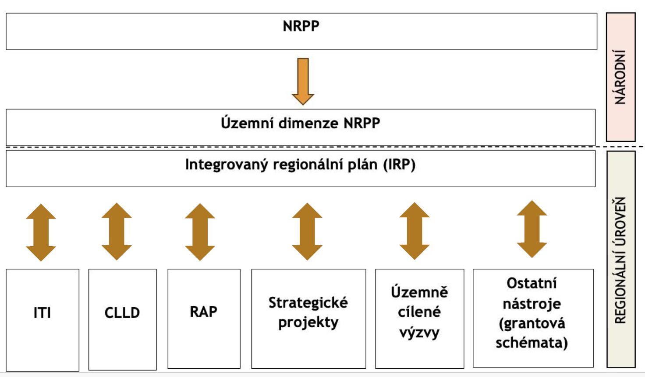
Návrh krajů

Slide 55
Návrh nositelů ITI a CLLD
Základní východiska schémat MOA28+
Evoluce (existující struktura pod NSK a NRPP, vznik plnohodnotného krajského IN, dále CLLD-U?)
Kontinuita (komunikace s národní úrovní se nemění – zkušenost 2 programových období, každý z nástrojů má svou „strategii“ a jasně vymezené alokace ŘO pro jednotlivé integrované nástroje)
Realističnost (existující metodické prostředí)
Partnerský přístup (plnohodnotné a rovnocenné integrované nástroje)
Synergie (vícezdrojové financování – evropské a národní prostředky, FN, PPP, přímo řízené programy)

Slide 56
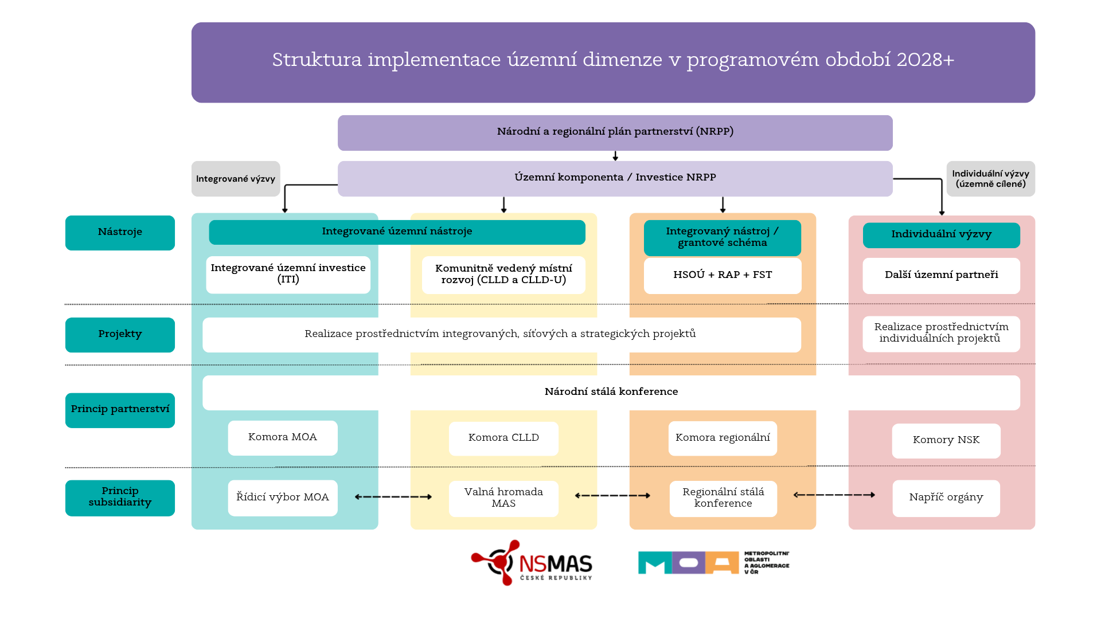
Návrh nositelů ITI a CLLD

Slide 57
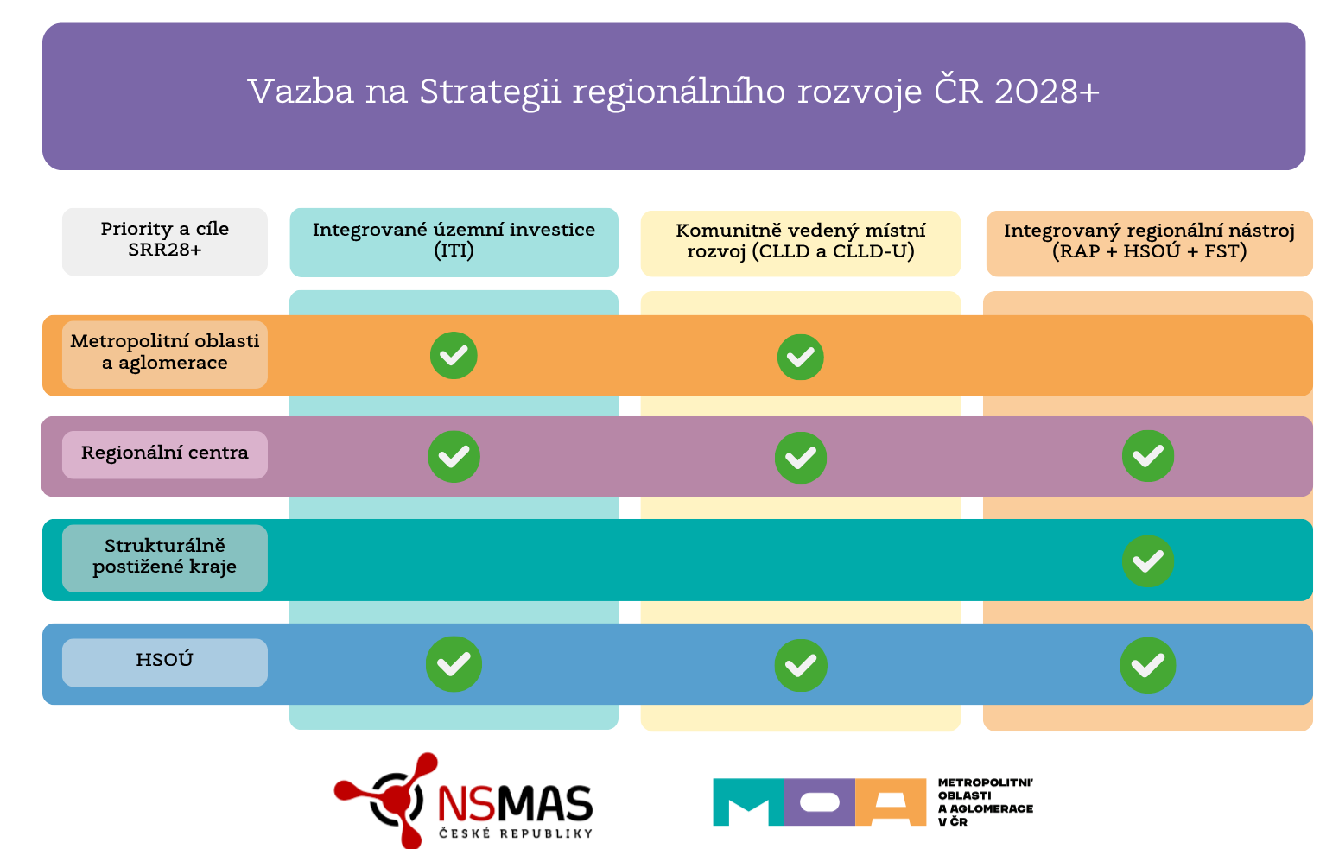
Návrh nositelů ITI a CLLD

Slide 58
Návrh usnesení
Řídicí výbor SOMO bere na vědomí informace k přípravě Programového období 2028-2034
Notes:
Viz tabulka (plachta) před vámi – ke změnám ŘV a PS

Slide 59
Bod 12
Organizační a různé
Notes:
Zpráva o plnění Strategie (závěrečná) byla zaslána v pokladech členům ŘV, předložena a schválena v ŘV 21.8.2025, byla také předložena ke schválení ŘO MMR.
V současnosti připravujeme Ex-post evaluaci Strategie 2014-2020, tzn. vyhodnocení celé Strategie 2014-2020, partnerům (členům PS, ŘV) bude rozeslána k připomínkám v nejbližší době.
V současnosti se nacházíme ve zhruba polovině realizace Strategie OMO 2021-2027 a zároveň jsme u plánování nového PO 2028.

Slide 60


Děkuji za pozornost
Tým ITI

